Slide 1
Введение в алгоритм
трассировки лучей

Slide 2
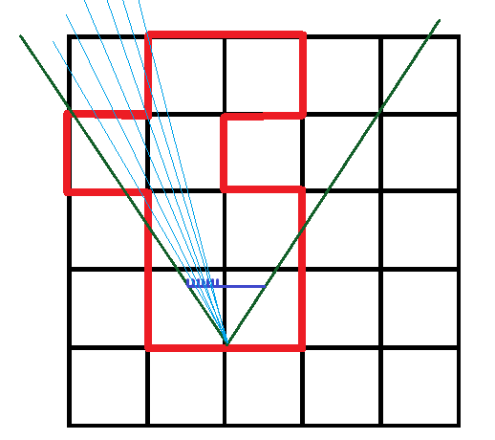
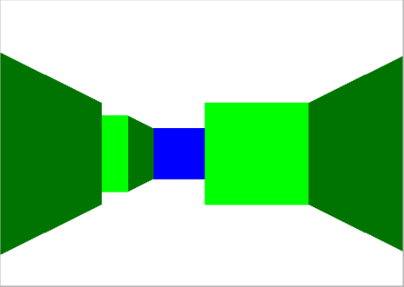
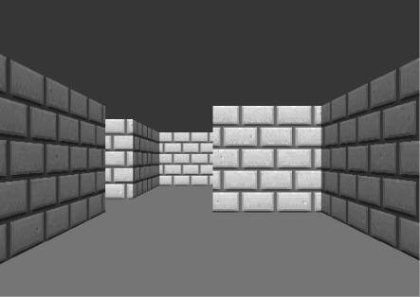
Ray Casting
Notes:
Трассировка лучей это алгоритм работающий в пространсте нашего кадра. Пересечение до стен лабиринта и растояние пропорционально растоянию до объекта. В данном случае использовался лишь один луч.

Slide 3
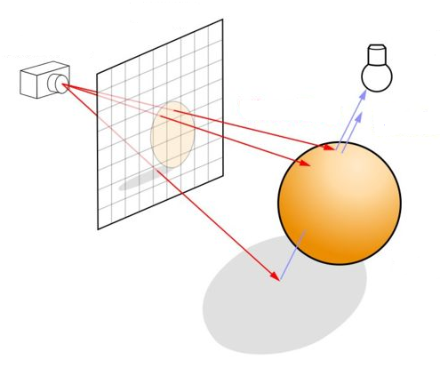
Ray Tracing
Notes:
В общем случае сам алгоритм. В трехмерном виде, ну и в первую очередь для нашей простой задачи удаления невидимых линий.
На первом этапе нам необходимо пропустить луч через каждый элемент изображения в данном случае через каждый пиксель.
Должно быть выполнено построение луча и определено пересечение со всеми объектами кадра.

Slide 4
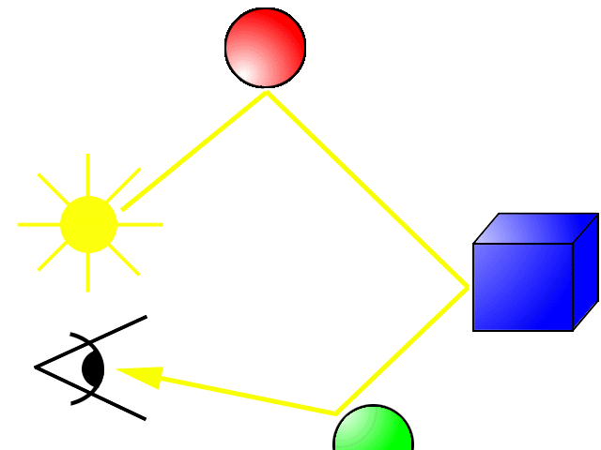

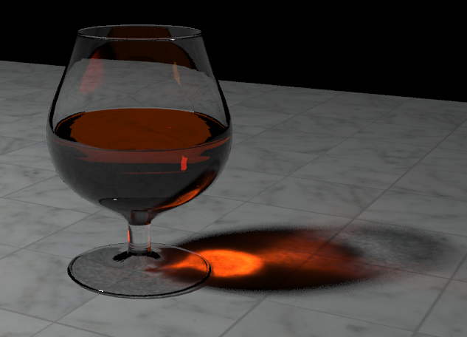
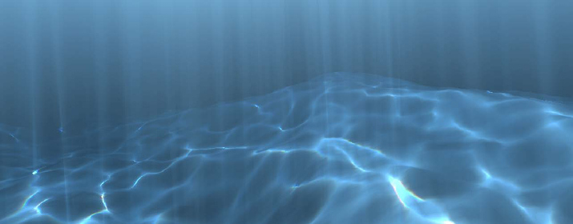
Forward vs. Backward
Notes:
Прежде чем смотреть будем формулы. Нужно понять, что на самом деле мы с вами рассматриваем ситуацию обратным способом.
В нашей модели свет исходит из наших глаз к объектам сцены и к источникам освещения. Это гораздо более простой способ.
А на самом деле от всех источников света идут лучи многократно отражаются и какая-то часть попадает нам в глаза.
Это весьма трудоемкий процесс. Для удаления невидимых линий и решения простых задач по освящению применяют методы обратной трассировки лучей.
Однако, существуют ситуации когда хотят с иметтировать именно прямую трассировку лучей. Можно отдельно перед тем как запускается основной рейтрейсинг, сверху просчитать полигональную поверхность воды, с каким-то рельефом, и какой-то формой и выполнить вычисление преломления для каждого треугольника от источника света как будет распростроняся свет и посчитать куда от каждого полигона падает свет на текстуру дна и отдельно затем использовать эти вычисления как готовую тестуру для построения нашей сцены.

Slide 5
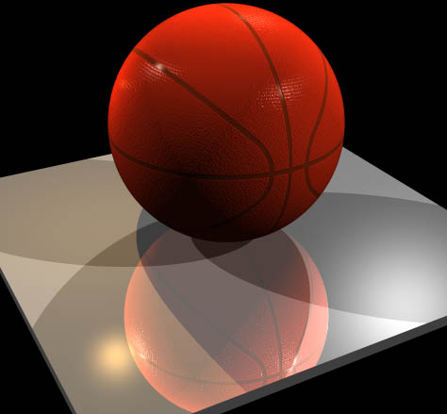
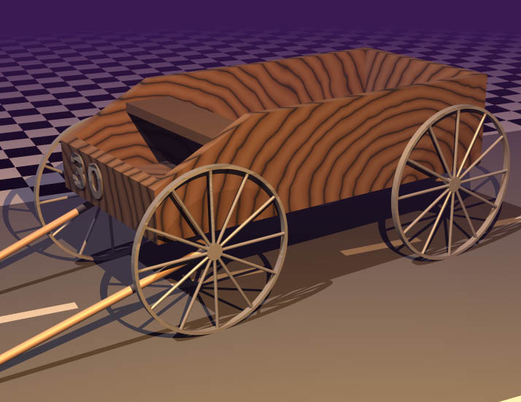
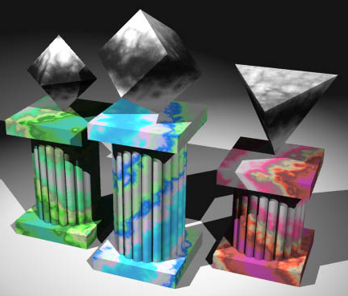
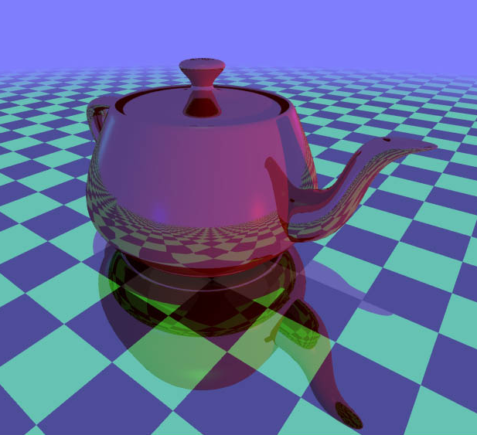
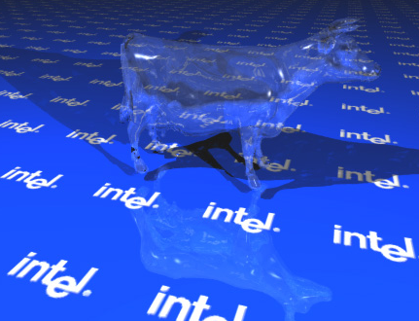
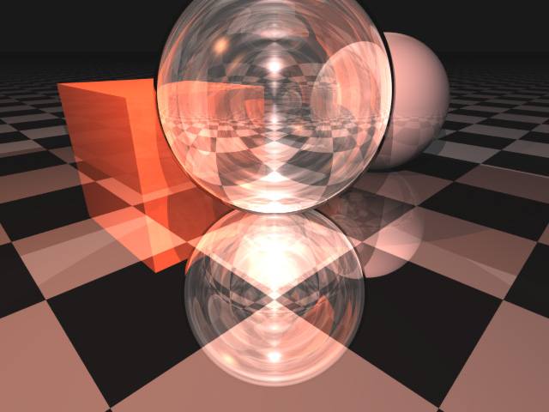
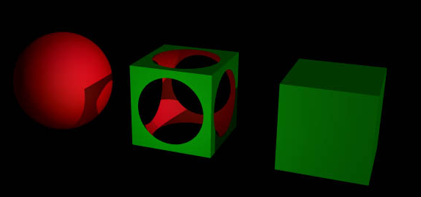
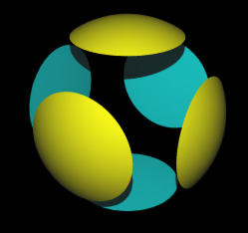
Ray Tracing
Notes:
Так можно заранее просчитывать различные повехности отражения текстуры и так же проводить различные геометрические операции

Slide 6
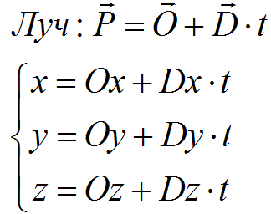
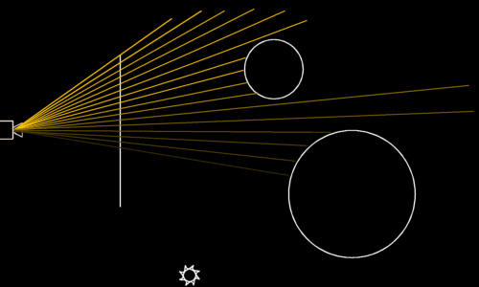
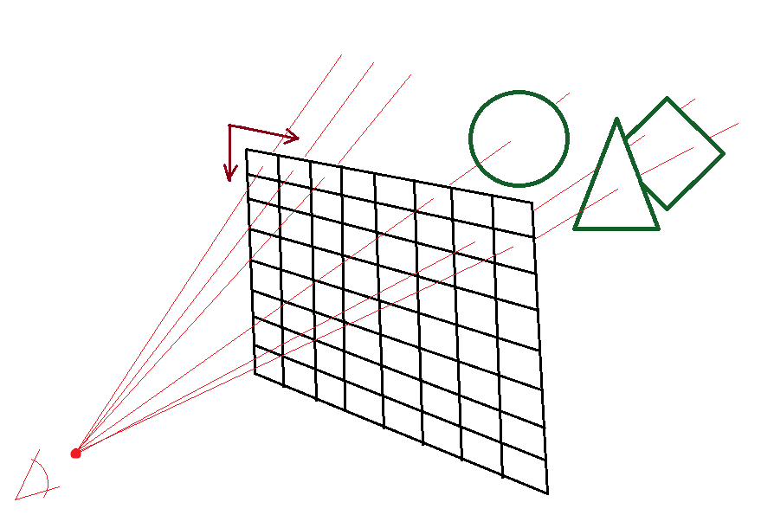
Алгоритм

Slide 7
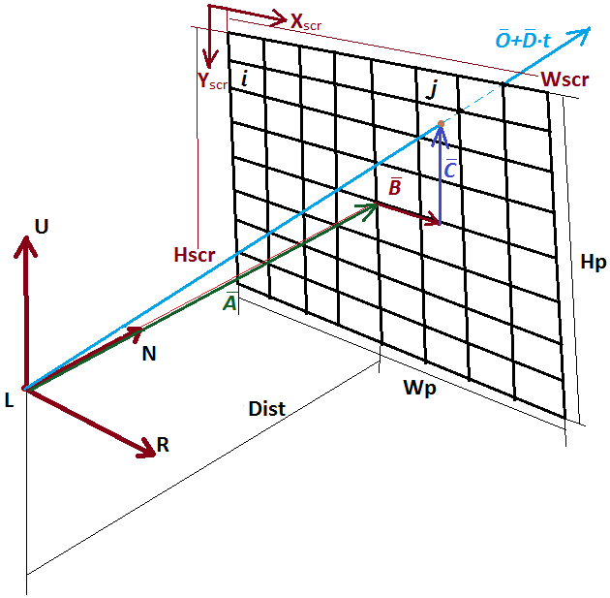
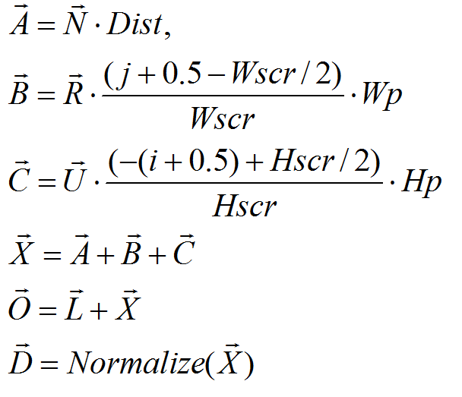
Камера & построение луча

Slide 8

Поиск пересечений (intersections)
Объекты вида:
Подставляем уравнение луча:
И решаем относительно t
(t>0)

Slide 9
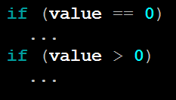
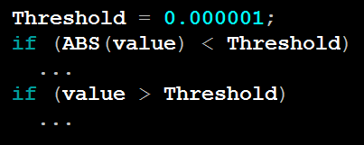

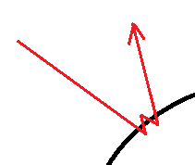
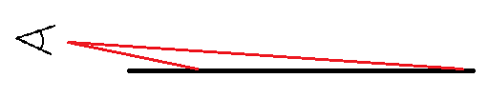
Intersect Threshold

Slide 10
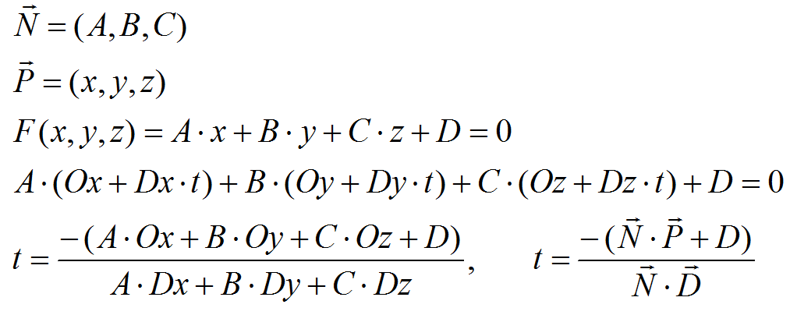
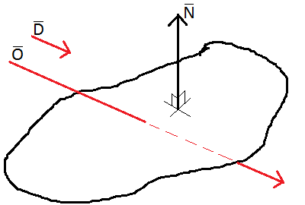
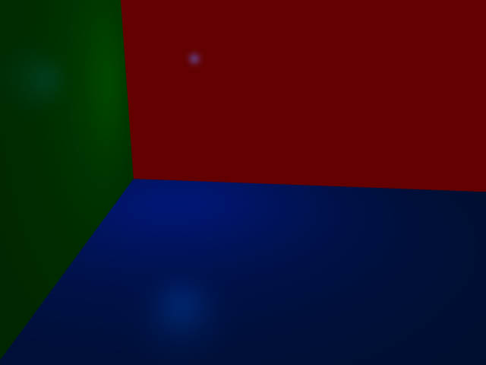
Пересечение с плоскостью

Slide 11
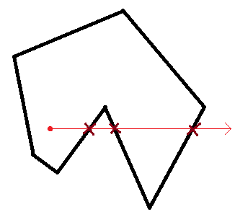
Пересечение с многоугольником на плоскости
Пересечение с плоскостью
Проверка принадлежности точки пересечения многоугольнику

Slide 12
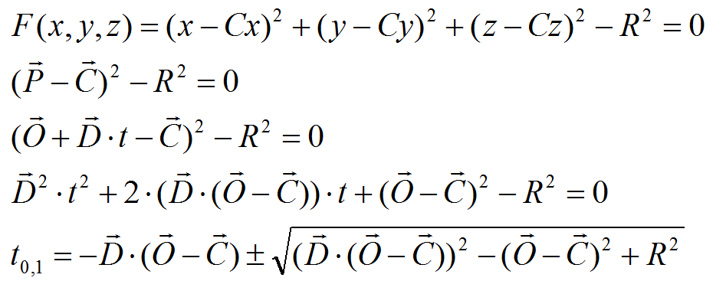
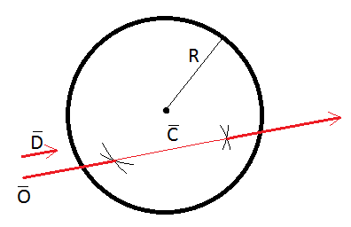
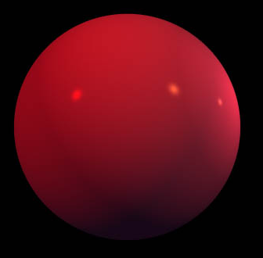
Пересечение со сферой

Slide 13
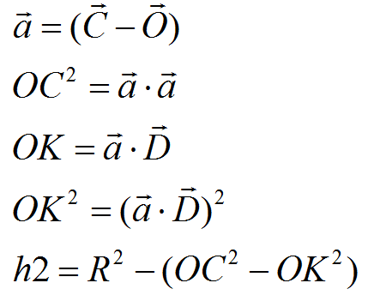
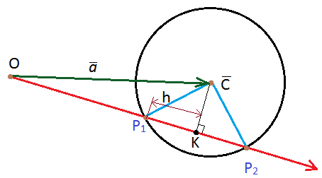
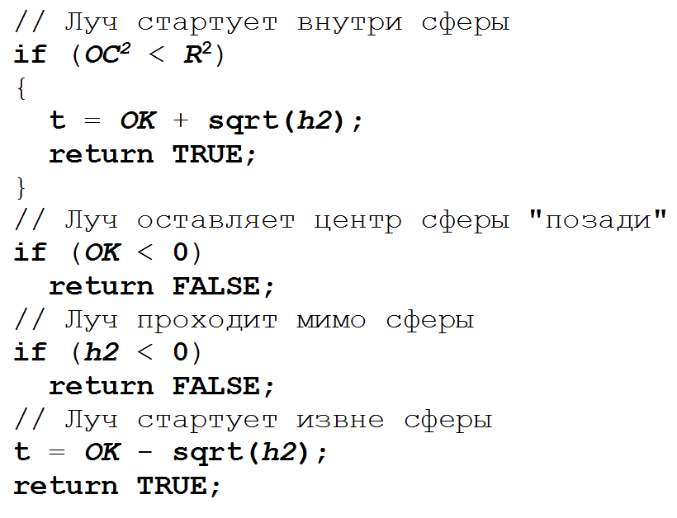
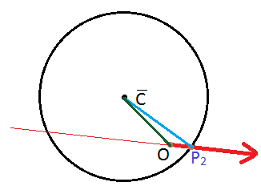
Геометрическое решение

Slide 14
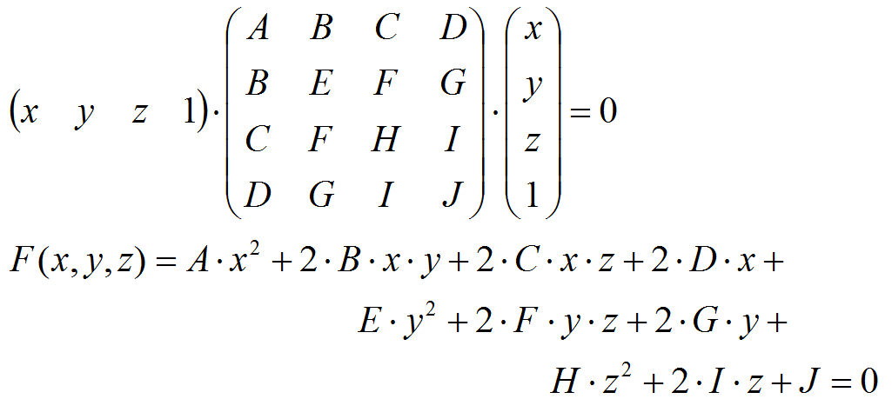
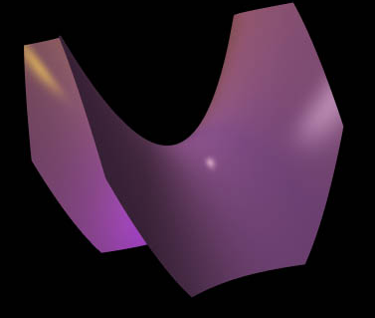
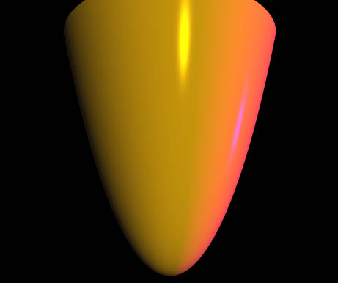
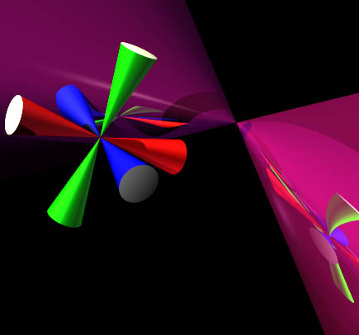
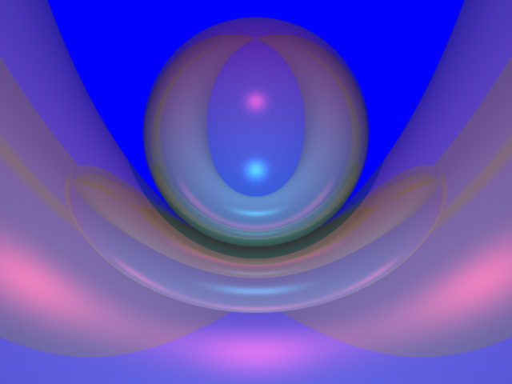
Поверхности второго порядка (quadrics)

Slide 15
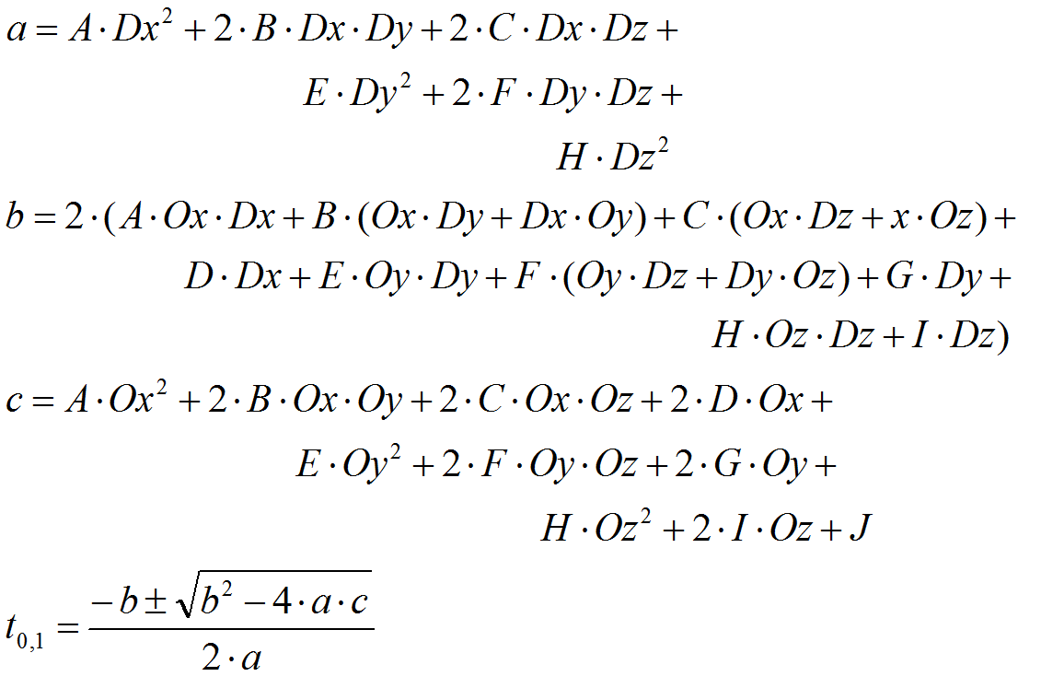
Поверхности второго порядка (quadrics)

Slide 16

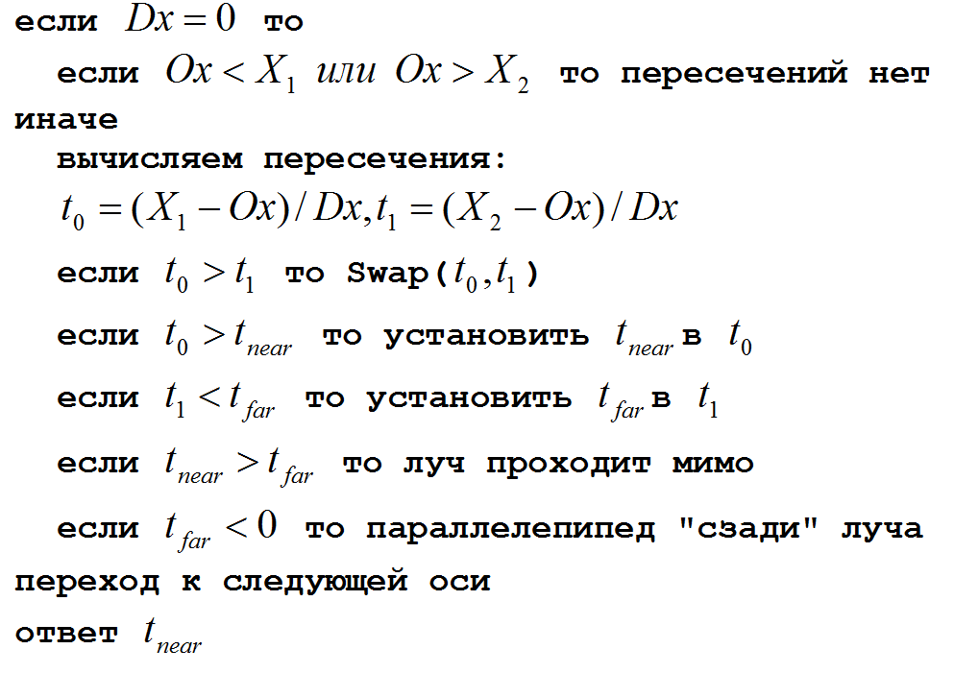
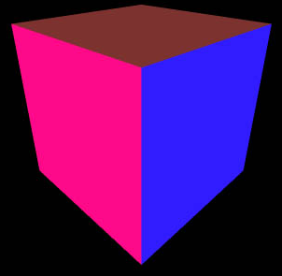
Параллелепипед (box)
определяется:
алгоритм

Slide 17
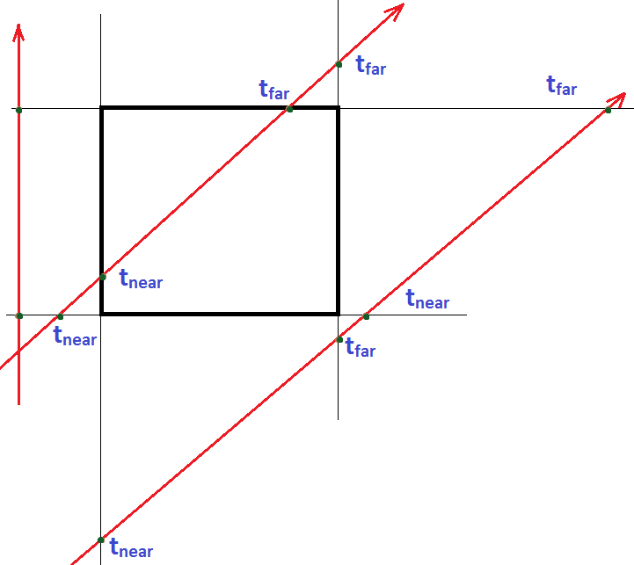
Параллелепипед

Slide 18
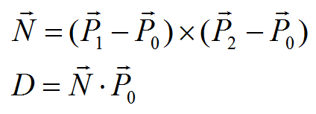
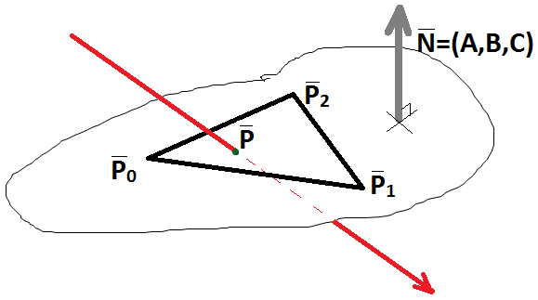
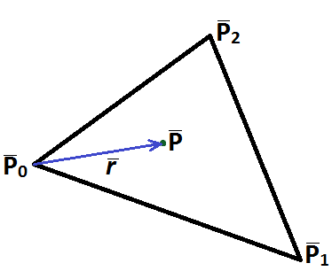
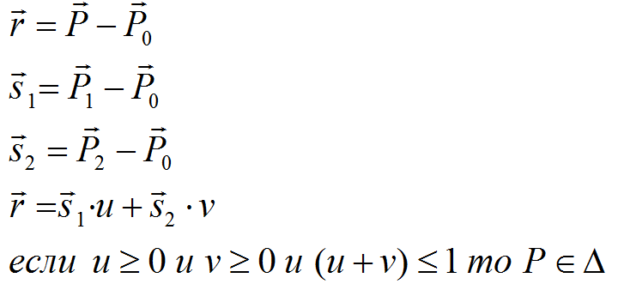
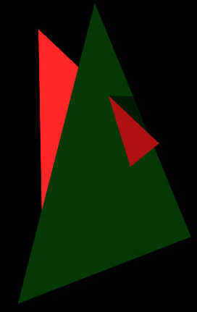
Треугольник
алгоритм:
  ищем P – пересечение с плоскостью
  проверяем принадлежность P треугольнику

Slide 19
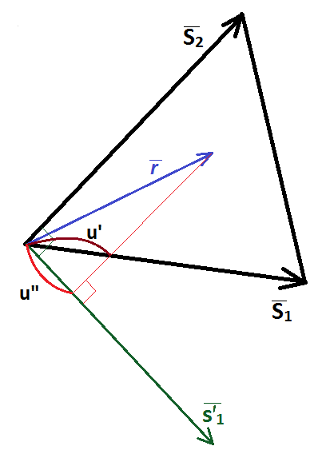


Вычисление пересечения с треугольником
u,v,w – барицентрические координаты

Slide 20





Пересечение с трансформированными объектами
Луч:
Точки объекта подвергаются преобразованию M
Луч преобразуется:
Ищем пересечение (t)
Найденное t сокращаем на длину вектора

Slide 21





Constructive Solid Geometry
Необходим поиск ВСЕХ пересечений объекта с лучом
пример:
  пересечение:
    остаются все пересечения, принадлежащие внутренности второго объекта, из получившегося списка берем ближайшее

Slide 22
Практические задания
Реализовать простейший алгоритм трассировки луча для сфер (лучше в динамике для простейшей модели освещения).
Решить задачу удаления невидимых поверхностей. Сферы представлять разными цветами.

